Slide 1
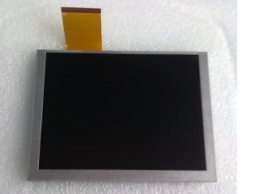
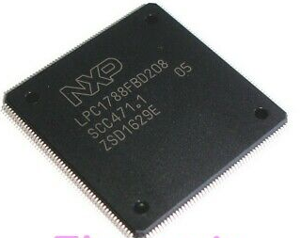
РЕАЛИЗАЦИЯ ДРАЙВЕРА ПАРАЛЛЕЛЬНОГО ИНТЕРФЕЙСА RGB ДЛЯ LCD ЭКРАНА
Коверина Валерия Олеговна
Научный руководитель: к.ф.-м.н., доцент Макаров В.В.
Целью нашей работы являлась разработка драйвера жидкокристаллического экрана TFT Innolux AT050TN22 для микроконтроллера LPC1788.
Для достижения данной цели были выполнены:
Программная конфигурация RGB драйвера жк-экрана в микроконтроллере LPC1788.
Инициализация специального блока регистров, размером в 512 байт, предназначенного для хранения информации о цветовой палитре, что позволило хранить 256 оттенков 16 битного цвета, используя при отрисовке экрана только индексы палитры.
Программная конфигурация ориентации дисплея за счёт функции расчета смещения в фреймбуфере, которая позволяет вычислять индекс точки при различной настройки положения экрана.
Механизм двойной буферизации, необходимый для исключения случаев вывода на экран недорисованного изображения.
Рис. 1 Innolux AT050TN22
Рис.2 LPC1788
На рис. 1 представлен внешний вид экрана TFT Innolux AT050TN22.
На рис. 2 – внешний вид микроконтроллера LPC1788 .

